Slide 1

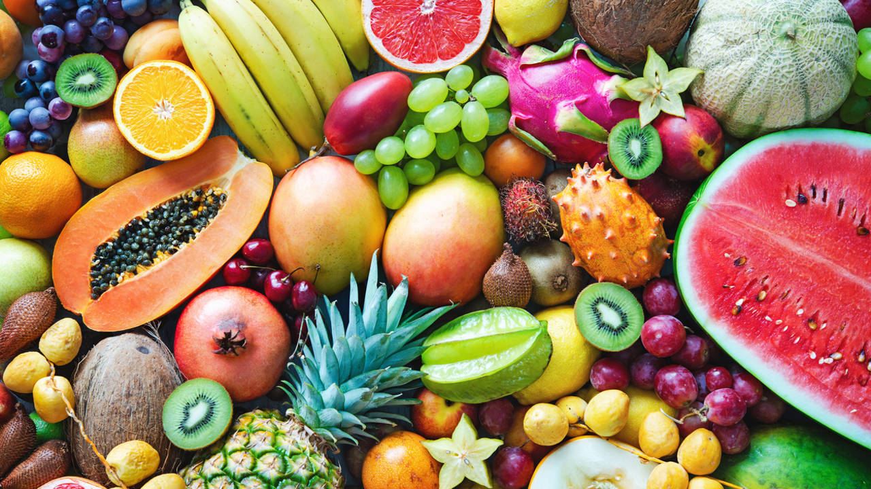
Tendencias mercado de frutas
Unidad de Inteligencia Comercial
2023

Slide 2
PANORAMA INTERNACIONAL

Slide 3
PRODUCCIÓN MUNDIAL DE FRUTAS
Asia
Es el mayor continente productor de frutas en el mundo
China
Es el país que lo lidera con 41.1%
63.4%
41.1%
Nivel de participación por continente
Top 10 – principales productores de frutas
Fuente: FAO

Slide 4
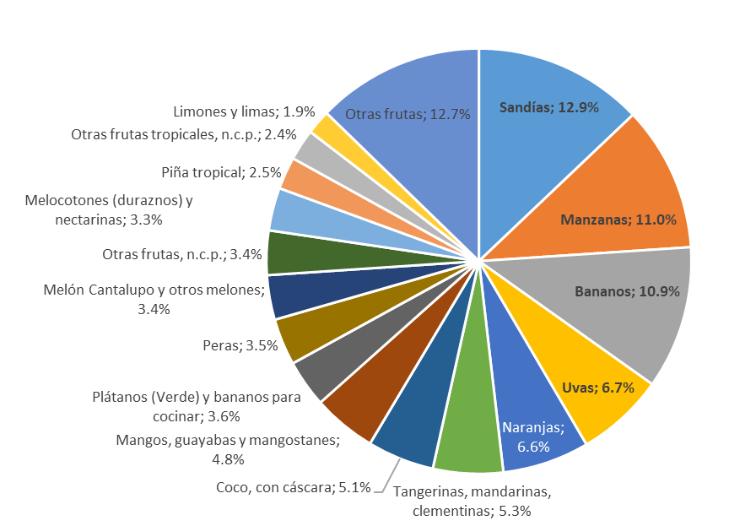















PRODUCCIÓN MUNDIAL DE FRUTAS
 | 2018 | 2019 | 2020 | 2021 | %var.prom(2018-2021)
Producción (Mill ton) | 1,199 | 1,230 | 1,245 | 1,260 | 1.2%
Superficie (Mill ha.) | 119 | 123 | 125 | 125 | 1.3%
Rendimiento (ton/ha) | 10.1 | 10.0 | 10.0 | 10.1 | 0.0%
La producción mundial de frutas ha tenido un crecimiento sostenido durante los últimos años, teniendo a las sandías, manzanas, bananos uvas y naranjas las top 5 principales frutas, que representan más del 48% de la producción total
Fuente: FAO

Slide 5
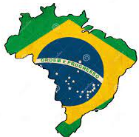






PRODUCCIÓN MUNDIAL DE FRUTAS
Brasil
Mayor productor de frutas en América
Perú
Es el sexto proveedor más importante de frutas en América
Principales frutas producidas en América
Fuente: FAO

Slide 6
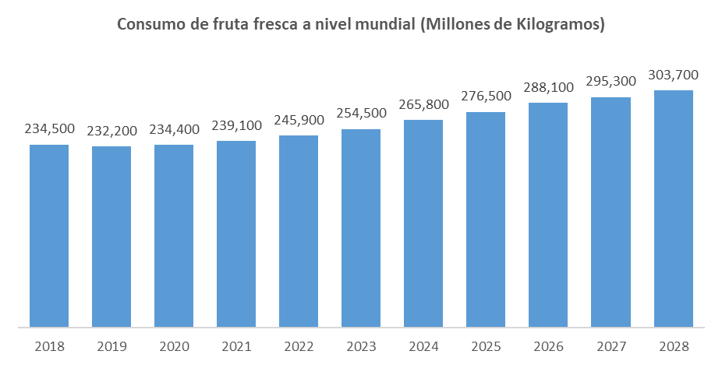

CONSUMO DE FRUTAS A NIVEL MUNDIAL
La fruta ha sido un ingrediente básico de la alimentación humana durante siglos debido su alto contenido de vitaminas, minerales, antioxidantes y muchos otros fitonutrientes, para optimizar la salud. Tendencias alimentarias como el veganismo o el vegetarianismo han influido a que la ingesta de frutas se haya acrecentado aún más en estos últimos años y se proyecta a seguir creciendo.
Fuente: STATISTA

Slide 7
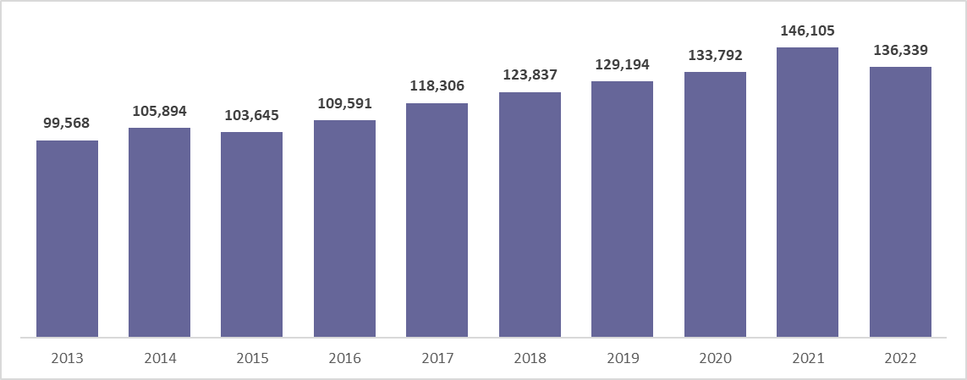
EXPORTACIÓN DE FRUTAS A NIVEL MUNDIAL
La evolución de las exportaciones de frutas ha sido positiva durante los últimos 10 años, siendo Tailandia y Perú los países que tuvieron un incremento significativo en sus valores de embarque.
En el año 2022 se tuvo una caída en el valor del comercio mundial de frutas. Un año que estuvo en proceso de recuperación de la pandemia de COVID-19 y a la vez surgieron una serie de acontecimientos que golpeó a la industria de productos agrícolas con problemas de cadena de suministro y logística, aumento de los precios de los insumos e inestabilidad mundial general debido a conflictos políticos.
Evolución de las exportaciones mundiales de frutas (FOB -Millones de dólares)
Top 15 principales exportadores
 | País | Participac.% | % var.prom. 2028-2022
1 | EE.UU | 10.8% | 0%
2 | España | 7.5% | 2%
3 | México | 6.8% | 8%
4 | Chile | 5.9% | 8%
5 | Países Bajos | 5.4% | 3%
6 | Tailandia | 4.2% | 21%
7 | China | 4.0% | 1%
8 | Turquía | 3.6% | 6%
9 | Vietnam | 3.5% | 5%
10 | Perú | 3.5% | 13%
11 | Sudáfrica | 3.3% | 6%
12 | Italia | 3.3% | 4%
13 | Ecuador | 2.8% | 3%
14 | Bélgica | 2.0% | 0%
15 | Hong Kong | 2.0% | -1%
% var. prom. 2013-2022 | % var. 2022 vs 2021
3.2% | -6.7%
Fuente: TradeMap

Slide 8
Escalamiento comercial
Acceso a mercados específicos
EXPORTACIÓN DE FRUTAS A NIVEL MUNDIAL
Exportaciones de frutas por capítulo – Año 2022
Código | Descripción del producto | Valor exportada en 2022 (miles de USD) | Tasa de crecimiento anual en valor entre 2018-2022 (%, p.a.) | Tasa de crecimiento anual en cantidad entre 2018-2022 (%, p.a.) | Tasa de crecimiento anual en valor entre 2021-2022 (%, p.a.) | Tasa de crecimiento anual del mundo importaciones entre 2018-2022 (%, p.a.)
'TOTAL | Todos los productos | 24,486,779,746 | 7 |  | 12 | 7
'0810 | Fresas, frambuesas, zarzamoras, grosellas y demás frutos comestibles, frescos (exc. frutos ... | 22,359,987 | 11 | 3 | -4 | 11
'0802 | Frutos de cáscara, frescos o secos, incl. sin cáscara o mondados (exc. cocos, nueces del Brasil ... | 18,234,613 | 1 | 2 | -9 | 0
'0804 | Dátiles, higos, piñas "ananás", aguacates "paltas", guayabas, mangos y mangostanes, frescos ... | 15,584,490 | 6 | 3 | -2 | 5
'0805 | Agrios "cítricos", frescos o secos | 14,586,818 | 1 | 0 | -10 | 2
'0803 | Plátanos, incl. plátanos, frescos o secos | 12,507,123 | -1 | -22 | -7 | 0
'0806 | Uvas, frescas o secas, incl. las pasas | 11,253,986 | 3 | 2 | 1 | 2
'0808 | Manzanas, peras y membrillos, frescos | 9,155,538 | -1 | -2 | -13 | 1
'0809 | Albaricoques "damascos, chabacanos", cerezas, melocotones "duraznos", incl. los griñones y ... | 8,448,445 | 8 | 0 | 2 | 8
'0801 | Cocos, nueces del Brasil y nueces de marañón [merey, cajuil, anacardo, "cajú"], frescos o secos, ... | 8,409,679 | 1 | -4 | -4 | 0
'0811 | Frutas y otros frutos, sin cocer o cocidos en agua o vapor, congelados, incl. con adición de ... | 7,565,599 | 14 | 5 | 5 | 14
'0807 | Melones, sandías y papayas, frescos | 4,185,870 | 2 | -1 | 4 | 2
'0813 | Albaricoques "damascos, chabacanos", ciruelas, manzanas, melocotones, peras, papayas, tamarindos ... | 2,912,624 | 7 | 0 | 0 | 5
'0812 | Frutos conservados provisionalmente, p.ej. con gas sulfuroso o con agua salada, sulfurosa o ... | 231,707 | -1 | 1 | -3 | -4
'0814 | Cortezas de agrios "cítricos", de melones o sandías, frescas, congeladas, secas o presentadas ... | 89,241 | -5 | -5 | -20 | 2
Fuente: TradeMap

Slide 9

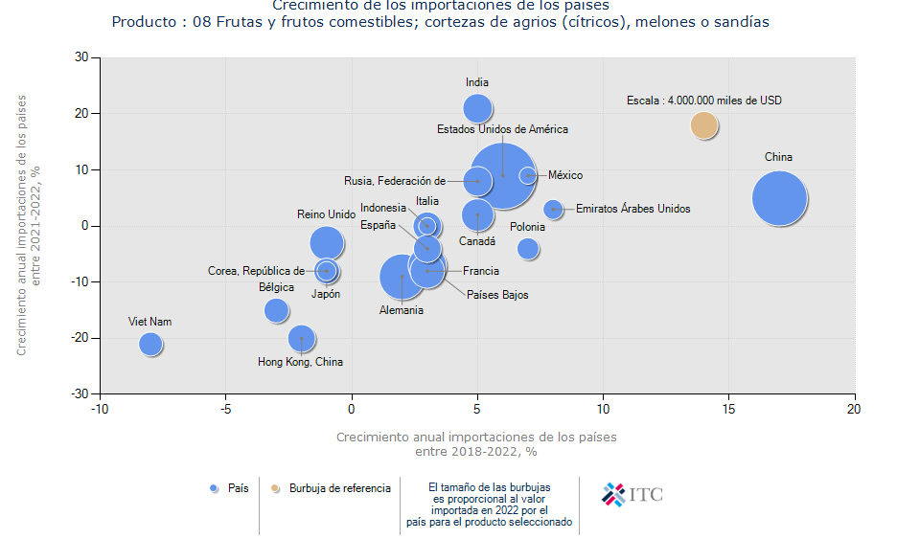
Escalamiento comercial
IMPORTACIÓN DE FRUTAS A NIVEL MUNDIAL
China es el principal país importador de frutas, con un crecimiento promedio anual durante el 2018-2022 del 17% y en el último año tuvo un crecimiento del 5% con respecto al 2021. Su valor importado fue de 16,637 millones de dólares.

Slide 10
PANORAMA NACIONAL

Slide 11

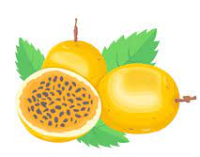

PRODUCCIÓN PERUANA DE FRUTAS
Principales productos | Enero - Diciembre
 | 2021 | 2022 | % Particip. | Var. % '22 vs '21
Subsector frutas | 6,845.400 | 7,774.802 | 100.0% | 13.6%
Arándanos | 2,046.591 | 2,624.475 | 33.8% | 28.2%
Uva | 1,177.474 | 1,310.508 | 16.9% | 11.3%
Palta | 911.122 | 1,011.951 | 13.0% | 11.1%
Plátano | 803.157 | 822.013 | 10.6% | 2.3%
Mandarina | 425.090 | 474.062 | 6.1% | 11.5%
Mango | 240.370 | 268.430 | 3.5% | 11.7%
Naranja | 248.113 | 256.306 | 3.3% | 3.3%
Piña | 219.942 | 219.334 | 2.8% | -0.3%
Limón sutíl | 140.769 | 143.053 | 1.8% | 1.6%
Manzana | 95.562 | 97.665 | 1.3% | 2.2%
Granadilla | 85.882 | 81.372 | 1.0% | -5.3%
Maracuyá | 59.205 | 67.956 | 0.9% | 14.8%
Melocotón | 62.232 | 63.910 | 0.8% | 2.7%
Papaya | 54.205 | 50.161 | 0.6% | -7.5%
Pecana | 43.319 | 45.621 | 0.6% | 5.3%
Fresa | 34.410 | 44.968 | 0.6% | 30.7%
Tangelo | 45.209 | 44.053 | 0.6% | -2.6%
Sandía | 48.529 | 42.052 | 0.5% | -13.3%
Chirimoya | 27.162 | 30.716 | 0.4% | 13.1%
Tuna | 27.011 | 28.600 | 0.4% | 5.9%
Lúcuma | 21.690 | 21.690 | 0.3% | 0.0%
Pacae | 16.009 | 13.659 | 0.2% | -14.7%
Melón | 12.348 | 12.247 | 0.2% | -0.8%
En el año 2022, la producción peruana de frutas registró 7.8 millones de toneladas, teniendo en consideración la producción de 23 frutas.
Las frutas más representativas por sus mayores volúmenes de producción fueron: Arándanos (33.8%), uvas (16.9%), palta (13.0%) y plátanos (10.6%).
Las que han tenido un crecimiento significativo durante el año 2022 fueron fresas (+30.7%), arándanos (+28.2%), maracuyá (+14.8%), mangos (+11.7%), mandarinas (+11.5%) uvas (+11.3%) y paltas (+11-1%).
Fuente: DGESEP-MIDAGRI

Slide 12
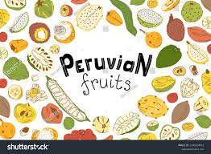
PRODUCCIÓN PERUANA DE FRUTAS
El valor de la producción de frutas representó el 30% y 28% del total del valor bruto de la producción del sub-sector agrícola en el 2022 y en lo que va en el año 2023 respectivamente.
PERÚ: VALOR BRUTO DE LA PRODUCCIÓN AGROPECUARIA POR SUBSECTORES
(Millones de soles a precios 2007)
 | Enero-Diciembre |  |  |  | Enero - Mayo
Principales productos | 2021 p | 2022 p | Partic. % | Var. % '22/'21 | 2022 p | 2023 p | Partic.. % | Var. % '22/'21
Sector Agropecuario | 39,529.6 | 41,234.0 |  | 4.3 | 17,536.567 | 16,651.682 |  | -5.0
Sub Sector Agrícola | 24,837.1 | 26,192.7 | 63.5 | 5.5 | 11,367.5 | 10,531.2 | 63.2 | -7.4
Cereales | 4,589.3 | 4,585.6 | 17.5 | -0.1 | 1,900.1 | 1,840.7 | 17.5 | -3.1
Hortalizas | 2,978.4 | 2,915.9 | 11.1 | -2.1 | 1,159.3 | 1,076.9 | 10.2 | -7.1
Frutas y nueces | 6,928.3 | 7,869.3 | 30.0 | 13.6 | 2,788.1 | 2,964.3 | 28.1 | 6.3
Semillas aceiteras y frutos oleaginosos | 722.6 | 948.0 | 3.6 | 31.2 | 448.4 | 417.5 | 4.0 | -6.9
Raíces y tubérculos comestibles con alto contenido en almidón o inulina | 3,328.5 | 3,490.1 | 13.3 | 4.9 | 2,104.3 | 1,701.3 | 16.2 | -19.1
Cultivos estimulantes, de especias y aromáticos | 2,778.3 | 2,742.0 | 10.5 | -1.3 | 1,181.7 | 1,089.4 | 10.3 | -7.8
Legumbres (hortalizas leguminosas secas) | 472.9 | 458.6 | 1.8 | -3.0 | 115.7 | 103.7 | 1.0 | -10.3
Cultivos de azúcar | 770.1 | 746.3 | 2.8 | -3.1 | 256.4 | 233.6 | 2.2 | -8.9
Productos de forraje, fibras, plantas vivas, flores y capullos de flores, tabaco en rama y caucho natural | 2,255.4 | 2,425.0 | 9.3 | 7.5 | 1,413.1 | 1,103.1 | 10.5 | -21.9
Productos silvícolas y forestales | 13.1 | 11.8 | 0.0 | -9.5 | 0.5 | 0.5 | 0.0 | 7.1
Sub Sector Pecuario | 14,692.5 | 15,041.3 | 36.5 | 2.4 | 6,169.1 | 6,120.5 | 36.8 | -0.8
Animales vivos | 11,201.5 | 11,480.6 | 76.3 | 2.5 | 4,661.2 | 4,629.9 | 75.6 | -0.7
Leche cruda | 1,815.7 | 1,862.4 | 12.4 | 2.6 | 797.1 | 792.7 | 13.0 | -0.5
Huevos de gallina u otras aves, con cáscara, frescos | 1,557.2 | 1,578.4 | 10.5 | 1.4 | 649.6 | 636.9 | 10.4 | -1.9
Otros productos de animales | 118.1 | 119.9 | 0.8 | 1.5 | 61.1 | 60.9 | 1.0 | -0.3
Fuente: DGESEP-MIDAGRI

Slide 13
PRODUCCIÓN PERUANA DE FRUTAS
PERÚ: PRODUCCIÓN DE PRINCIPALES CULTIVOS POR REGIÓN, ENERO - MAYO 2022/2023
(Tonelada)
Región | Años | Palta | Plátano | Mango | Papaya | Piña | Granadilla | Naranja | Mandarina | Tangelo | Uva | Manzana | Melocotón | Tuna | Arándano | Limón. sutíl
Total Nacional | 2022^{p} | 467,609 | 1,031,429 | 323,227 | 76,208 | 254,062 | 23,233 | 205,149 | 254,033 | 29,485 | 474,038 | 69,328 | 22,569 | 56,769 | 23,355 | 175,657
 | 2023^{p} | 509,925 | 964,885 | 340,990 | 69,441 | 252,721 | 20,175 | 198,368 | 262,838 | 28,844 | 523,036 | 72,696 | 17,772 | 52,040 | 32,709 | 181,962
Amazonas | 2022 | 713 | 52,268 | 1,186 | 6,877 | 8,978 | 302 | 2,750 | 0 | 0 | 0 | 5 | 73 | 0 | 0 | 2,847
 | 2023 | 676 | 51,975 | 1,564 | 6,149 | 7,237 | 295 | 2,536 | 0 | 0 | 0 | 5 | 50 | 0 | 0 | 2,740
Ancash | 2022 | 26,029 | 776 | 44,311 | 80 | 0 | 40 | 1,606 | 0 | 0 | 3,078 | 3,343 | 2,223 | 5,366 | 2,125 | 350
 | 2023 | 20,030 | 643 | 34,732 | 83 | 0 | 48 | 1,454 | 0 | 0 | 2,538 | 3,062 | 2,097 | 6,224 | 3,355 | 300
Apurímac | 2022 | 8,630 | 389 | 423 | 596 | 0 | 75 | 330 | 0 | 0 | 0 | 978 | 1,090 | 5,430 | 0 | 229
 | 2023 | 8,781 | 329 | 344 | 432 | 0 | 48 | 221 | 0 | 0 | 0 | 656 | 744 | 3,760 | 0 | 182
Arequipa | 2022 | 14,826 | 0 | 162 | 16 | 0 | 0 | 46 | 4,875 | 0 | 15,402 | 966 | 703 | 2,679 | 0 | 35
 | 2023 | 13,327 | 0 | 622 | 23 | 0 | 0 | 0 | 0 | 0 | 11,198 | 769 | 465 | 3,155 | 0 | 38
Ayacucho | 2022 | 39,642 | 1,094 | 283 | 258 | 5 | 134 | 1,040 | 190 | 163 | 24 | 653 | 4,032 | 21,744 | 0 | 318
 | 2023 | 24,878 | 354 | 144 | 134 | 0 | 33 | 519 | 95 | 65 | 7 | 417 | 2,400 | 17,739 | 0 | 239
Cajamarca | 2022 | 2,934 | 20,760 | 10,865 | 1,291 | 2,671 | 1,724 | 2,626 | 0 | 0 | 215 | 324 | 0 | 226 | 0 | 270
 | 2023 | 2,951 | 20,207 | 10,358 | 1,200 | 2,297 | 2,043 | 2,560 | 0 | 0 | 1,133 | 252 | 0 | 201 | 0 | 227
Callao | 2022 | 0 | 0 | 0 | 0 | 0 | 0 | 0 | 0 | 0 | 0 | 0 | 0 | 0 | 0 | 0
 | 2023 | 0 | 0 | 0 | 0 | 0 | 0 | 0 | 0 | 0 | 0 | 0 | 0 | 0 | 0 | 0
Cusco | 2022 | 6,005 | 14,848 | 254 | 2,892 | 3,378 | 904 | 10,964 | 1,332 | 0 | 0 | 828 | 1,736 | 7,325 | 0 | 1,028
 | 2023 | 8,894 | 14,103 | 303 | 2,407 | 3,206 | 822 | 11,305 | 1,484 | 0 | 0 | 638 | 932 | 3,580 | 0 | 1,216
Huancavelica | 2022 | 22,288 | 459 | 80 | 196 | 0 | 4 | 128 | 0 | 0 | 0 | 91 | 221 | 5,694 | 0 | 120
 | 2023 | 22,324 | 493 | 76 | 190 | 0 | 4 | 119 | 0 | 0 | 0 | 88 | 221 | 5,474 | 0 | 118
Huánuco | 2022 | 1,120 | 96,717 | 279 | 893 | 3,660 | 738 | 2,216 | 526 | 0 | 0 | 88 | 1,186 | 150 | 0 | 588
 | 2023 | 1,400 | 97,379 | 298 | 920 | 3,753 | 763 | 2,335 | 527 | 0 | 0 | 82 | 1,237 | 151 | 0 | 585
Ica | 2022 | 56,915 | 1,139 | 7,186 | 164 | 0 | 13 | 329 | 92,458 | 0 | 308,246 | 1,164 | 571 | 954 | 70 | 517
 | 2023 | 74,871 | 1,147 | 7,018 | 185 | 0 | 16 | 373 | 86,797 | 0 | 331,321 | 1,225 | 548 | 762 | 1,810 | 434
Junín | 2022 | 26,979 | 92,343 | 896 | 5,793 | 203,626 | 3,953 | 121,073 | 21,109 | 26,524 | 0 | 132 | 330 | 167 | 0 | 1,794
 | 2023 | 29,877 | 93,268 | 886 | 6,016 | 204,649 | 3,541 | 121,071 | 20,919 | 26,198 | 0 | 122 | 332 | 158 | 0 | 1,903
La Libertad | 2022 | 119,707 | 6,092 | 3,920 | 1,090 | 12,193 | 1,240 | 406 | 987 | 0 | 23,197 | 436 | 76 | 487 | 16,172 | 163
 | 2023 | 141,371 | 4,852 | 4,273 | 1,171 | 12,086 | 609 | 223 | 1,714 | 0 | 23,689 | 470 | 69 | 260 | 17,760 | 427
Lambayeque | 2022 | 71,495 | 5,449 | 57,035 | 620 | 0 | 90 | 315 | 0 | 0 | 11,955 | 0 | 0 | 3 | 2,375 | 24,882
 | 2023 | 93,200 | 4,127 | 57,775 | 357 | 0 | 0 | 220 | 0 | 0 | 7,453 | 0 | 0 | 0 | 7,210 | 21,247
Lima | 2022 | 51,801 | 1,528 | 5,899 | 429 | 0 | 249 | 3,735 | 118,434 | 0 | 62,612 | 57,628 | 9,401 | 2,192 | 1,611 | 8
 | 2023 | 51,209 | 1,586 | 6,357 | 476 | 0 | 304 | 3,451 | 138,938 | 0 | 79,677 | 62,199 | 7,572 | 2,380 | 2,033 | 7
Lima Metropolitana | 2022 | 753 | 124 | 22 | 0 | 0 | 0 | 0 | 5,803 | 0 | 278 | 904 | 59 | 638 | 0 | 0
 | 2023 | 792 | 125 | 21 | 0 | 0 | 0 | 0 | 4,905 | 0 | 304 | 761 | 63 | 672 | 0 | 0
Loreto | 2022 | 1,591 | 110,886 | 878 | 6,313 | 5,341 | 65 | 1,444 | 1,323 | 0 | 0 | 0 | 0 | 0 | 0 | 5,704
 | 2023 | 1,602 | 115,242 | 878 | 6,439 | 5,392 | 70 | 1,426 | 1,314 | 0 | 0 | 0 | 0 | 0 | 0 | 5,703
Madre de Dios | 2022 | 0 | 16,274 | 0 | 5,524 | 2,018 | 0 | 709 | 392 | 0 | 0 | 0 | 0 | 0 | 0 | 338
 | 2023 | 0 | 14,291 | 0 | 4,694 | 2,014 | 0 | 702 | 356 | 0 | 0 | 0 | 0 | 0 | 0 | 329
Moquegua | 2022 | 4,024 | 0 | 78 | 85 | 0 | 0 | 67 | 6 | 0 | 5,108 | 512 | 152 | 2,614 | 0 | 45
 | 2023 | 3,216 | 0 | 92 | 124 | 0 | 0 | 33 | 58 | 0 | 5,879 | 637 | 114 | 2,841 | 0 | 6
Pasco | 2022 | 3,473 | 36,020 | 84 | 749 | 215 | 11,774 | 303 | 94 | 0 | 0 | 0 | 0 | 10 | 0 | 80
 | 2023 | 2,722 | 35,511 | 90 | 670 | 147 | 9,606 | 288 | 107 | 0 | 0 | 0 | 0 | 10 | 0 | 0
Piura | 2022 | 3,664 | 184,690 | 188,328 | 1,169 | 0 | 320 | 990 | 0 | 0 | 36,891 | 0 | 0 | 0 | 1,002 | 104,100
 | 2023 | 3,020 | 148,446 | 214,008 | 459 | 0 | 332 | 1,186 | 0 | 0 | 52,683 | 0 | 0 | 2,704 | 541 | 108,563
Puno | 2022 | 2,188 | 4,976 | 0 | 2,019 | 109 | 457 | 6,730 | 1,619 | 0 | 0 | 0 | 200 | 0 | 0 | 16
 | 2023 | 2,247 | 5,303 | 0 | 2,022 | 111 | 432 | 6,752 | 1,615 | 0 | 0 | 0 | 230 | 0 | 0 | 17
San Martín | 2022 | 175 | 193,813 | 331 | 9,610 | 7,195 | 0 | 25,207 | 339 | 0 | 459 | 0 | 0 | 0 | 0 | 2,830
 | 2023 | 229 | 190,952 | 335 | 9,264 | 7,565 | 0 | 28,645 | 272 | 0 | 489 | 0 | 0 | 0 | 0 | 2,679
Tacna | 2022 | 250 | 28 | 0 | 0 | 0 | 0 | 12,486 | 0 | 0 | 6,573 | 1,276 | 517 | 1,089 | 0 | 0
 | 2023 | 203 | 30 | 0 | 0 | 0 | 0 | 4,433 | 0 | 0 | 6,665 | 1,315 | 698 | 1,970 | 0 | 0
Tumbes | 2022 | 0 | 61,616 | 166 | 715 | 0 | 0 | 158 | 11 | 25 | 0 | 0 | 0 | 0 | 0 | 21,681
 | 2023 | 3 | 52,113 | 184 | 581 | 0 | 0 | 11 | 0 | 0 | 0 | 0 | 0 | 0 | 0 | 28,317
Ucayali | 2022 | 2,406 | 129,139 | 560 | 28,828 | 4,673 | 1,151 | 9,494 | 4,535 | 2,772 | 0 | 0 | 0 | 0 | 0 | 7,713
 | 2023 | 2,103 | 112,410 | 634 | 25,445 | 4,265 | 1,210 | 8,506 | 3,738 | 2,581 | 0 | 0 | 0 | 0 | 0 | 6,685
Fuente: DGESEP-MIDAGRI

Slide 14
EXPORTACIONES PERUANAS DE FRUTAS
El comercio de frutas peruanas en el exterior ha tenido un desenvolvimiento positivo durante los últimos años, teniendo un crecimiento promedio anual (2019-2022) del 8.7% en valor y 9.7% en volumen.
Fuente: ADEX DATA TRADE

Slide 15
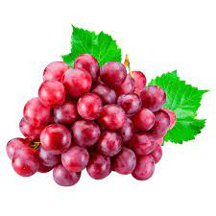

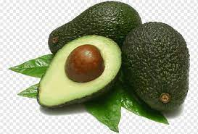
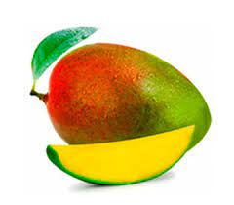
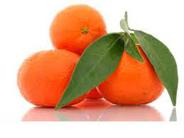
EXPORTACIONES PERUANAS DE FRUTAS
Perú: Principales frutas exportadas 2021-2022 (Valor FOB – Mill US$)
 | Frutas | 2021 | 2022 | %var.prom. (2019-2022) | %’2022/2021
 | UVAS FRESCAS | 1,250 | 1,353 | 11.4% | 8.2%
 | ARANDANOS ROJOS, MIRTILOS Y DEMAS FRUTOS DEL GENERO VACCINIUM, FRESCOS | 1,186 | 1,339 | 13.2% | 13.0%
 | AGUACATES (PALTAS) , FRESCAS O SECAS | 1,014 | 890 | 3.3% | -7.2%
 | MANGOS | 448 | 445 | 6.9% | -0.7%
 | WILKINGS E HÍBRIDOS SIMILARES DE AGRIOS (CÍTRICOS) EXCEPTO TANGELO | 159 | 177 | 8.4% | 11.0%
Fuente: ADEX DATA TRADE

Slide 16
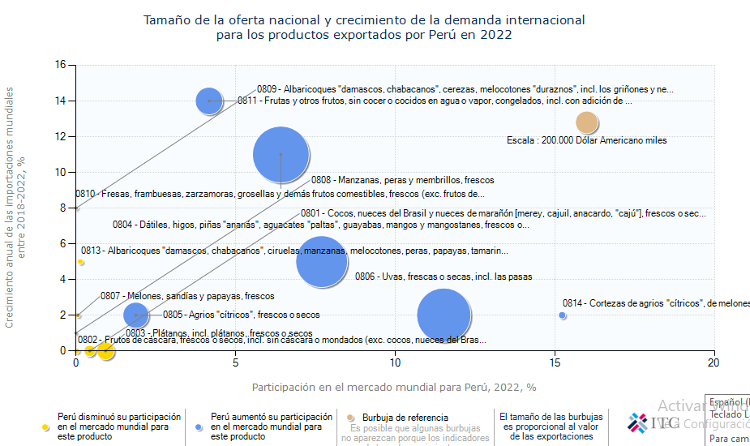
EXPORTACIONES PERUANAS DE FRUTAS

Slide 17
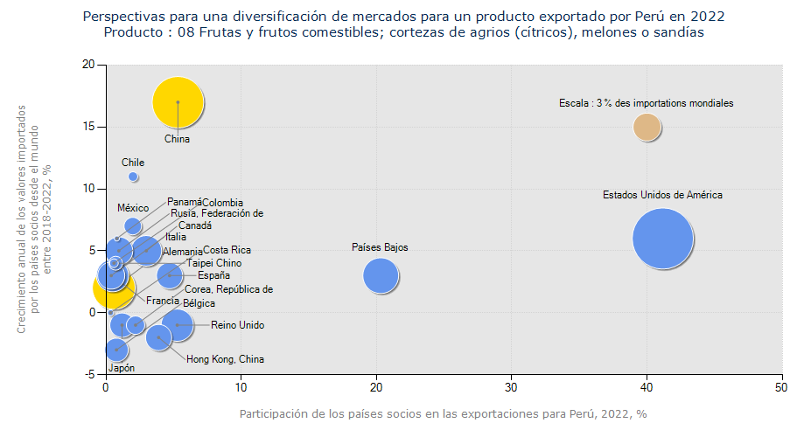
EXPORTACIONES PERUANAS DE FRUTAS
Estados Unidos es nuestro principal socio comercial para nuestras frutas de exportación, con más del 41% de participación, teniendo un crecimiento promedio anual (2018-2022) del 6%
Fuente: TRADEMAP

Slide 18
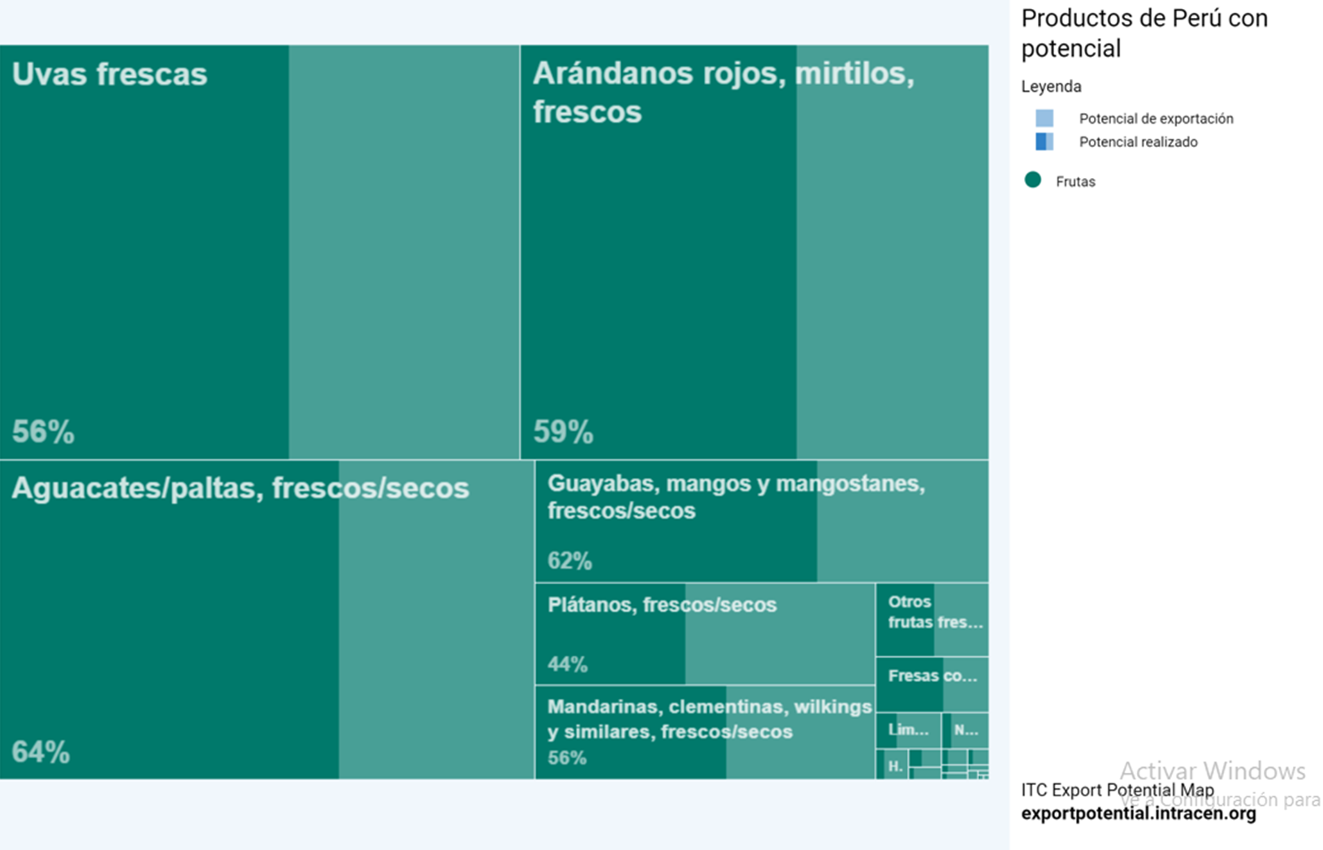
EXPORTACIONES PERUANAS DE FRUTAS
El Perú es un país con mayores proyecciones de desarrollo y presencia en el mercado mundial, con potencial a exportar diferentes frutas, tales como uvas, paltas, arándanos, guayabas, mangos, plátanos, etc.
Fuente: TRADEMAP

Slide 19
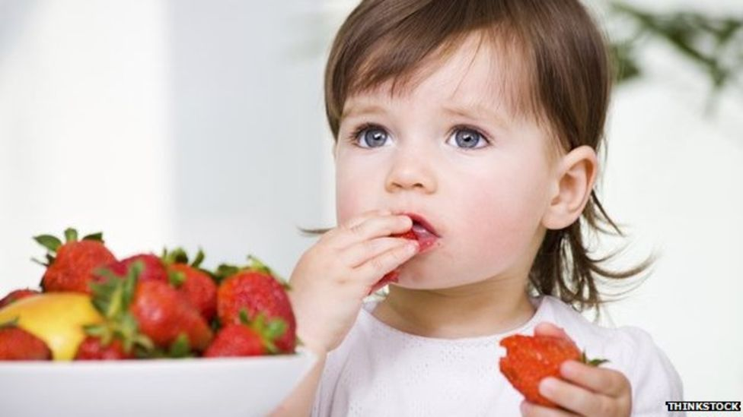

Unidad de Inteligencia Comercial
2023

